Slide 1
Animales
Empezar

Slide 2
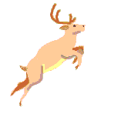
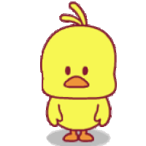
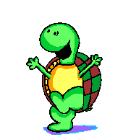
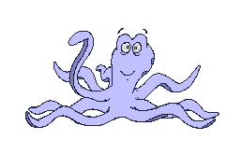
Escoge un grupo de animales y contesta las preguntas correctamente
Animales
Animales del bosque
Animales de la granja
Animales del mar

Slide 3
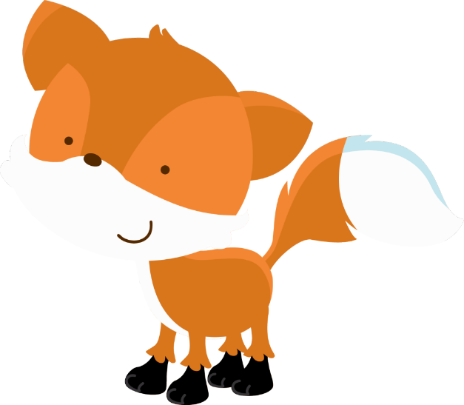
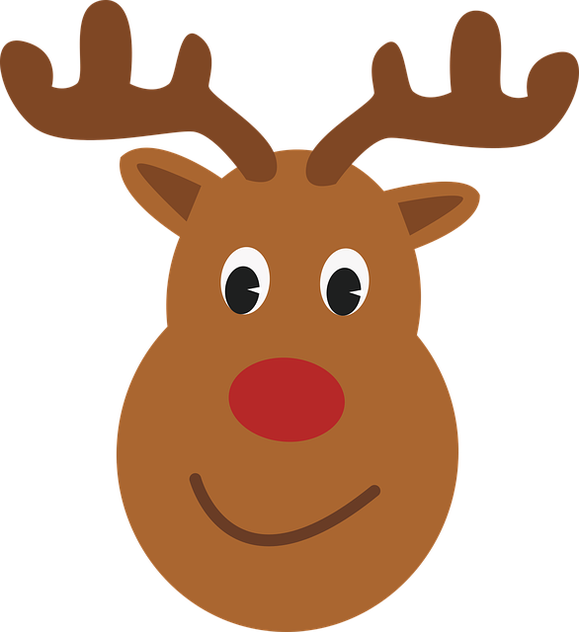
¿Cuál es el zorro?
Siguiente

Slide 4
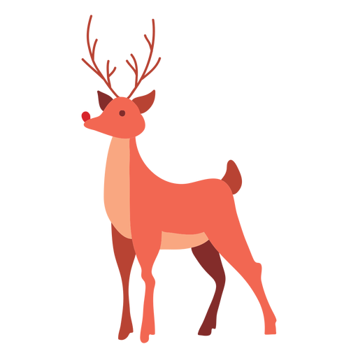
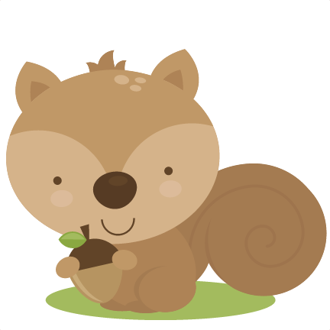
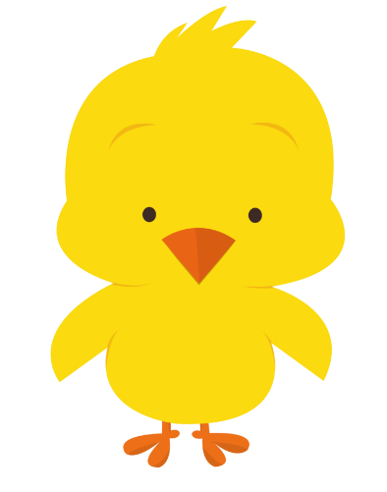
¿Todos los animales son del bosque?
Si
No

Slide 5
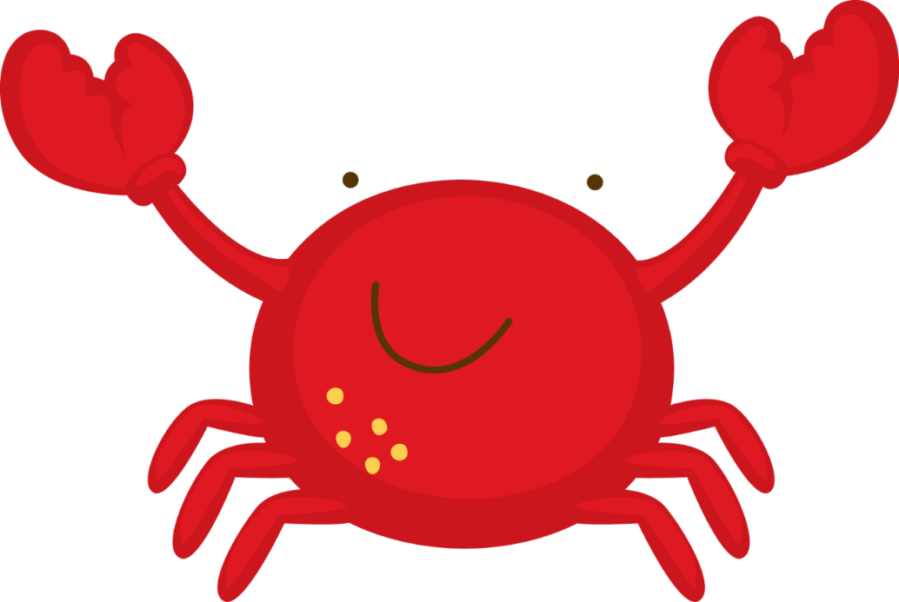
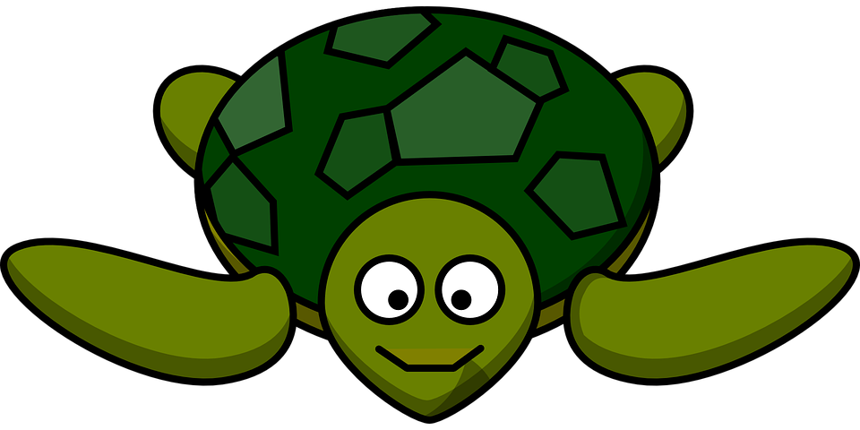
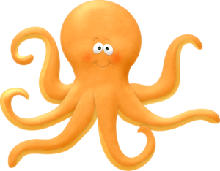
¿Cuál es el cangrejo?
Siguiente

Slide 6
¿Cuál animal no es de agua?

Slide 7
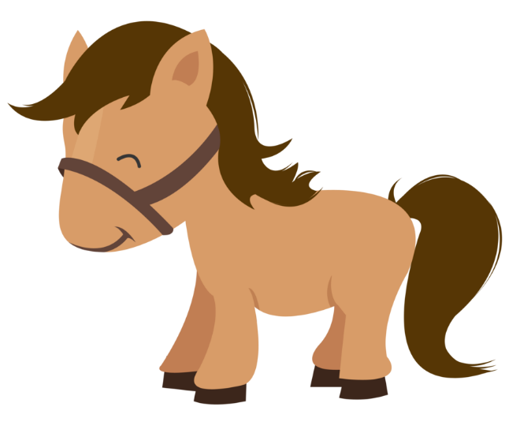
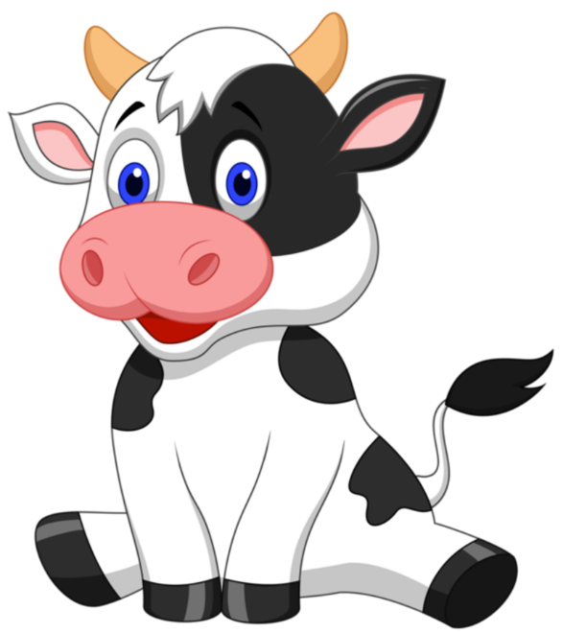
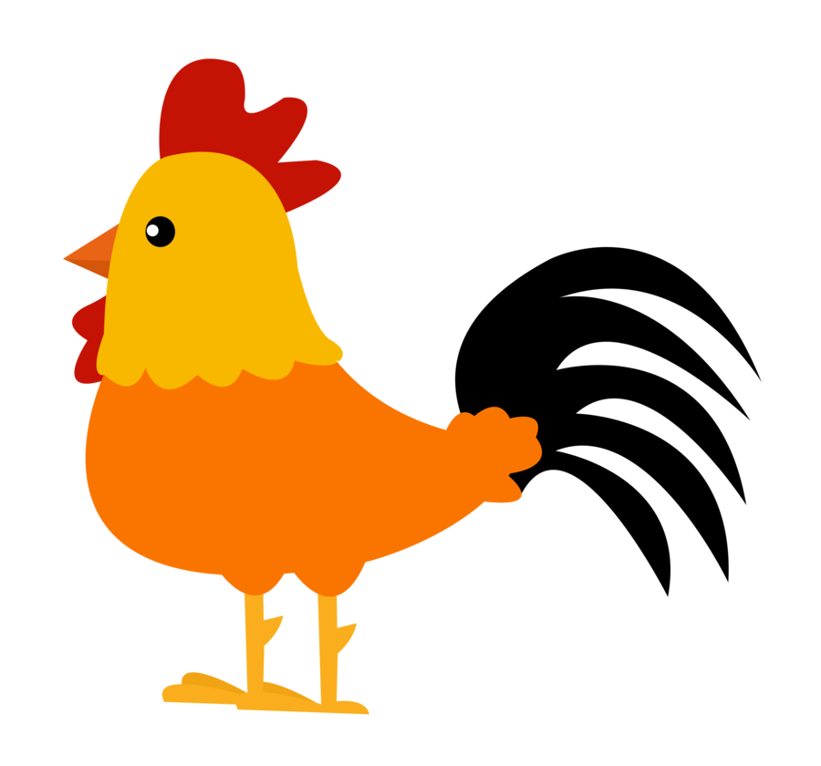
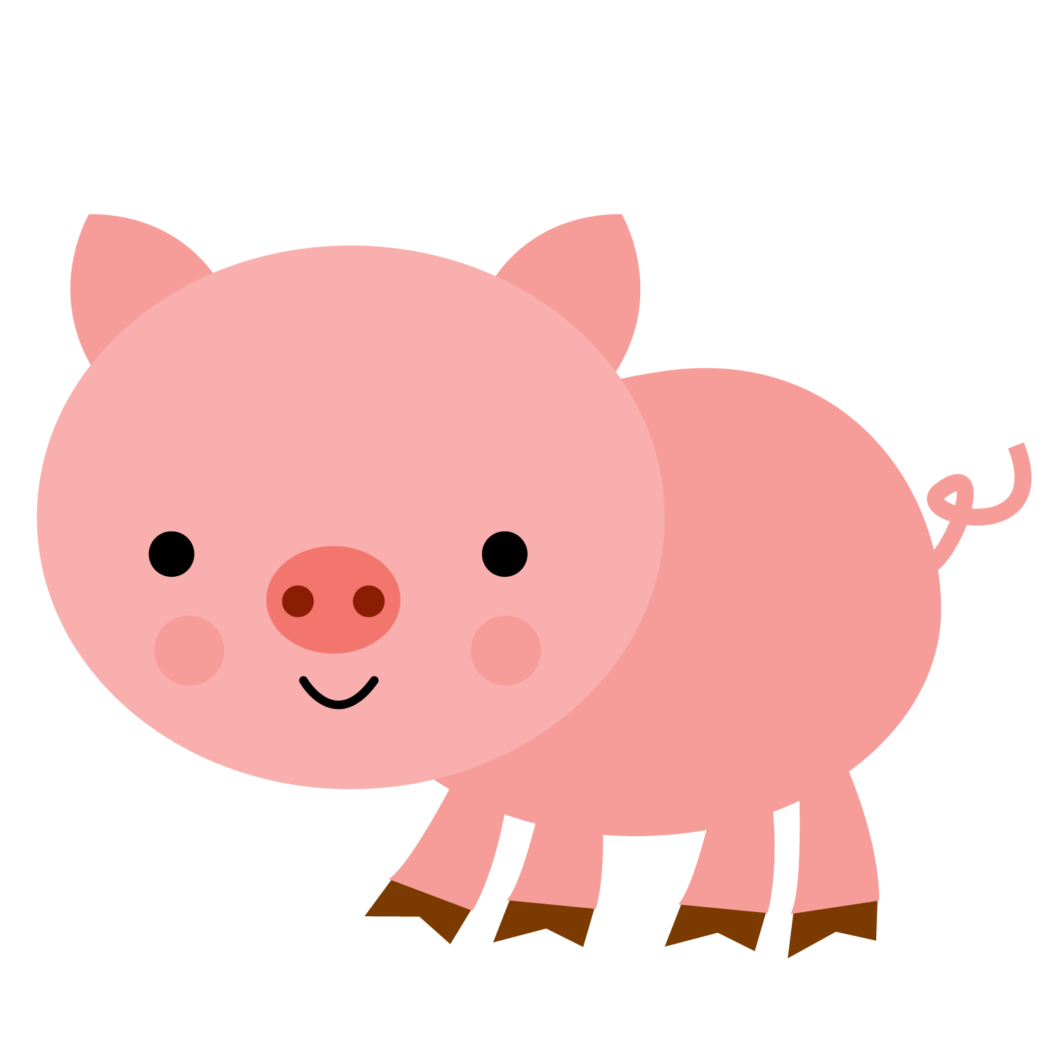
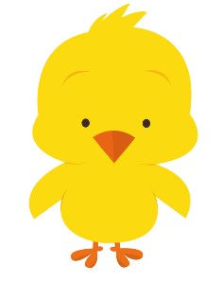
¿Todos los animales son de la granja?
Si
No
Siguiente

Slide 8
¿Cuál es el animal que hace este sonido?
Siguiente

Slide 9
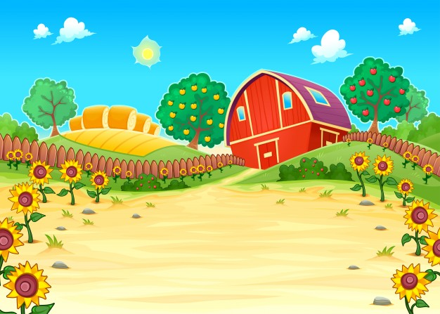
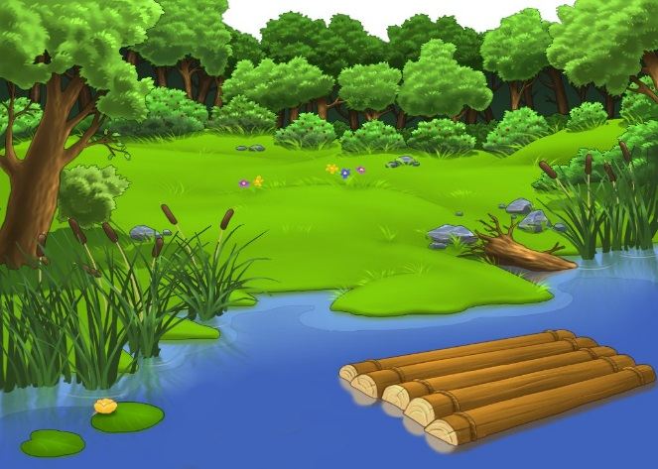
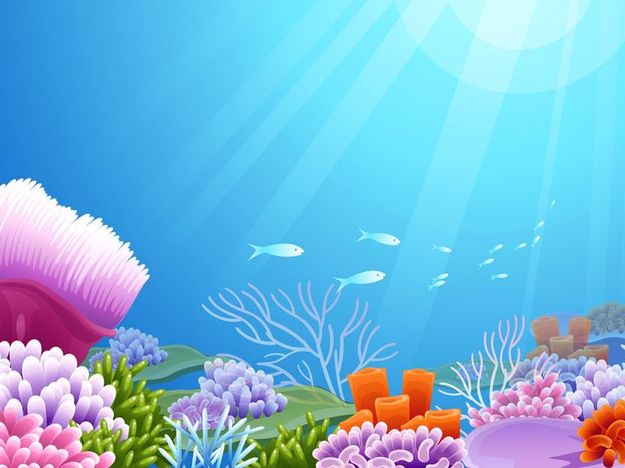
Siguiente

Slide 10
Finalizar

Slide 11
Correcto
Regresar

Slide 12
Correcto
Regresar

Slide 13
Correcto
Regresar

Slide 14
Correcto
Regresar

Slide 15
Correcto
Regresar

Slide 16
Correcto
Regresar

Slide 17
Correcto
Regresar

Slide 18
Correcto
Regresar

Slide 19
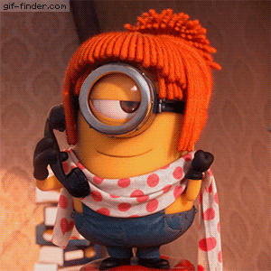
Vuelve a intentarlo
Regresar

Slide 20
Vuelve a intentarlo
Regresar

Slide 21
Vuelve a intentarlo
Regresar

Slide 22
Vuelve a intentarlo
Regresar

Slide 23
Vuelve a intentarlo
Regresar

Slide 24
Vuelve a intentarlo
Regresar

Slide 25
Vuelve a intentarlo
Regresar

Slide 26
Vuelve a intentarlo
Regresar

Slide 27
Fin del juego
Jugar de nuevo
Salir

